Slide 1
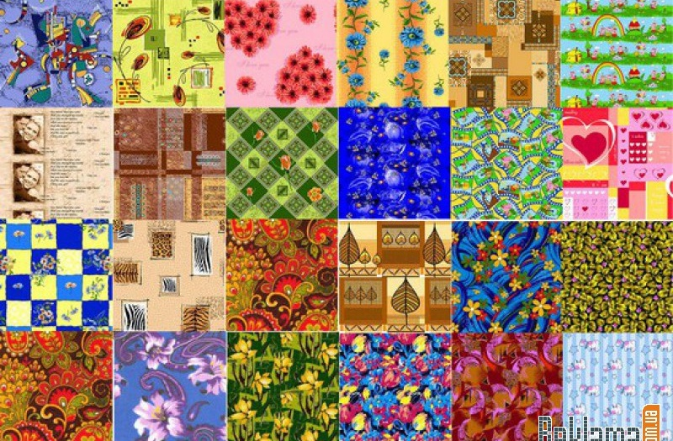
Подготовка ткани к раскрою
Подготовка ткани к раскрою.
Раскрой изделия.
6 класс
Подготовила: Калинкина Н.М., учитель технологии высшей квалификационной категории, МАОУ «Давыдовская гимназия», Орехово-Зуевский район, Московская область

Slide 2
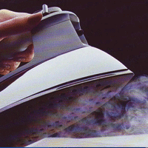
Декатировка ткани

Slide 3
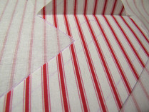
Определение лицевой стороны ткани.

Slide 4
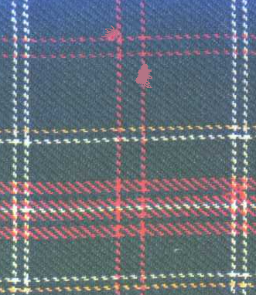

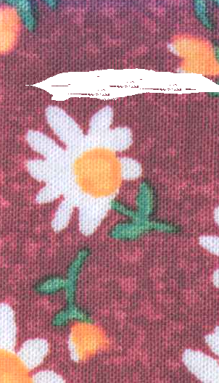
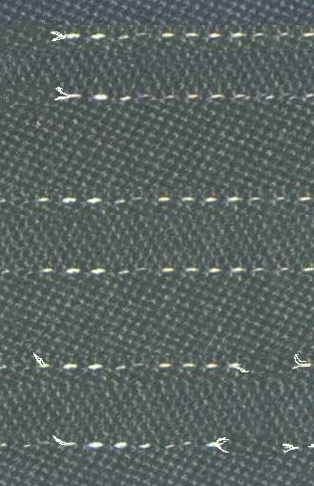
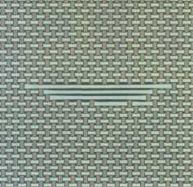
Осмотр ткани на наличие дефектов
Дефекты ткани образуются при изготовлении ткани.
Они портят внешний вид ткани и при раскрое
их приходится обходить.

Slide 5
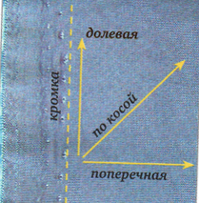
Определение направления долевой нити

Slide 6
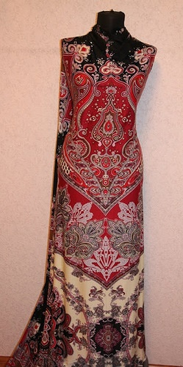
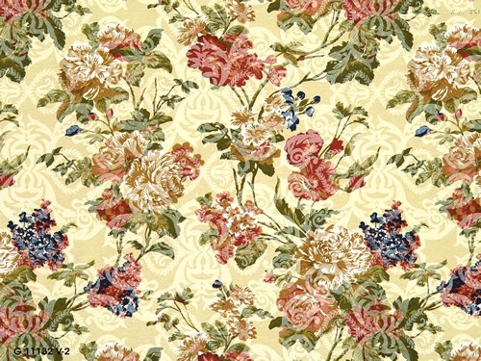
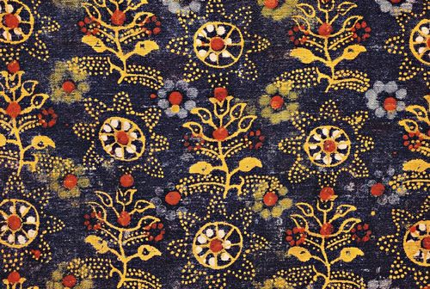
Определение направление рисунка
Если рисунок на ткани направлен в одну сторону, то кроить изделия нужно в одном направлении.

Slide 7
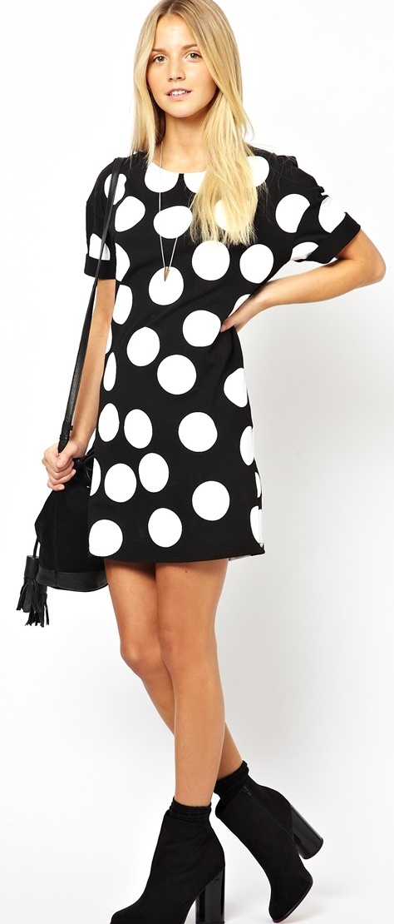

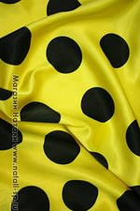
Определение направление рисунка
Если ткань в крупный горох, то центр выкройки переда и спинки изделия должен проходить по центру гороха.

Slide 8
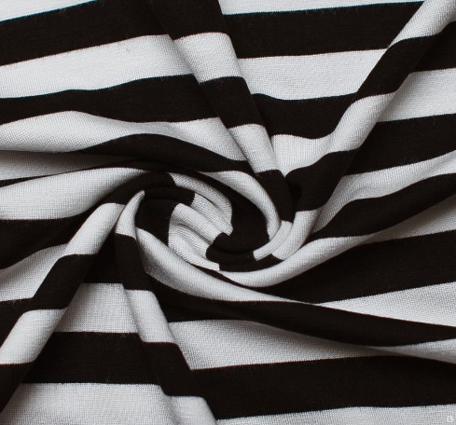
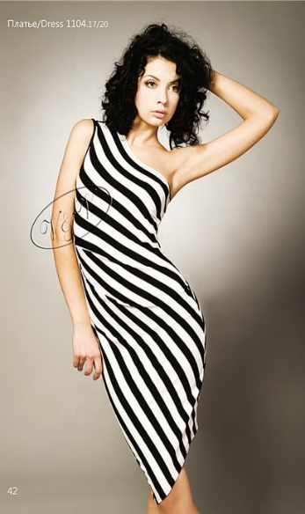
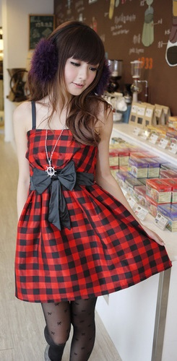
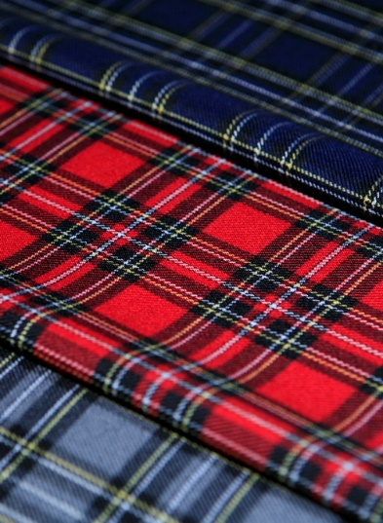
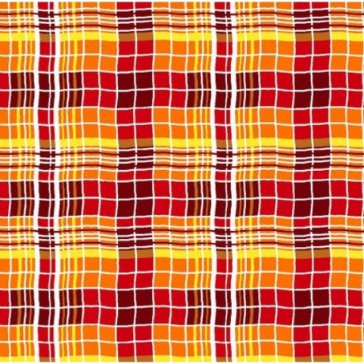
Определение направление рисунка
На тканях в клетку или полоску нужно определить
симметричность клетки или полоски.
Если несимметричны, то кроить нужно в одном направлении.

Slide 9
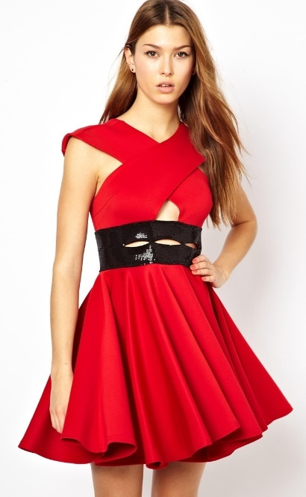
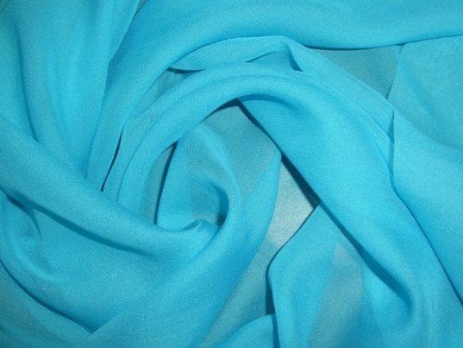

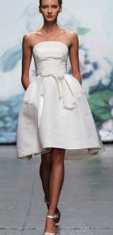
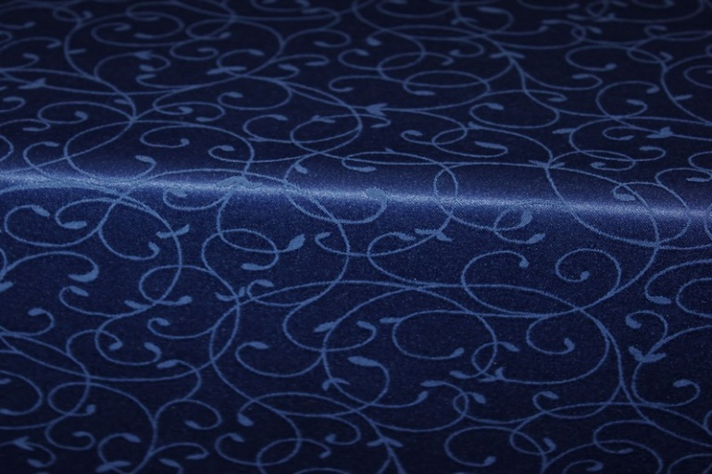
Определение направление рисунка
Если ткань гладкая, то кроить изделия нужно
любом направлении, учитывая направление
долевой нити в ткани

Slide 10
Укажите цифрами правильную последовательность
технологических операций при раскрое швейного изделия.
А. Сколоть ткань булавками.
Б. Разметить припуски на обработку.
В. Определить лицевую сторону ткани.
Г. Нанести контрольные линии и точки.
Д. Обвести детали по контуру.
Е. Вырезать детали изделия из ткани.
Ж. Определить долевую нить.
З. Приколоть крупные и мелкие детали.
И. Разложить крупные и мелкие детали.
3
8
1
7
6
9
2
5
4

Slide 11
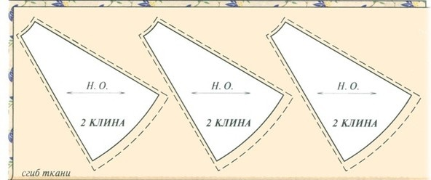
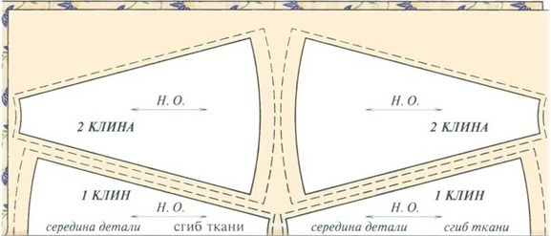
1.Раскладка выкройки клиньевой юбки по косой нити в ткани
2. Раскладка выкройки клиньевой юбки
по нити основы (по долевой нити)

Slide 12
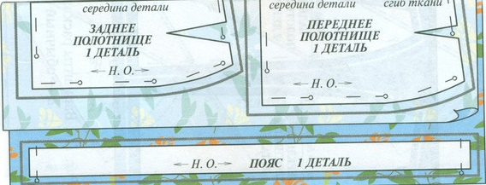
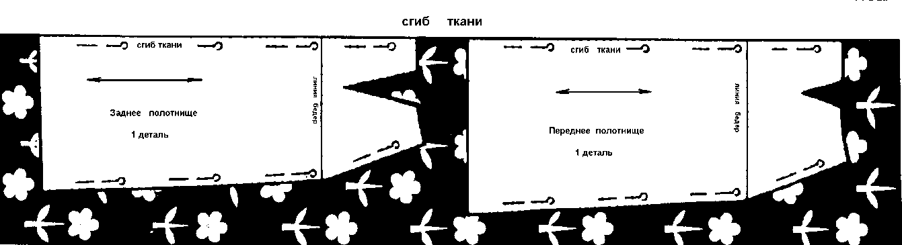
Раскладка выкройки прямой юбки на ткани с односторонним направлением рисунком

Slide 13
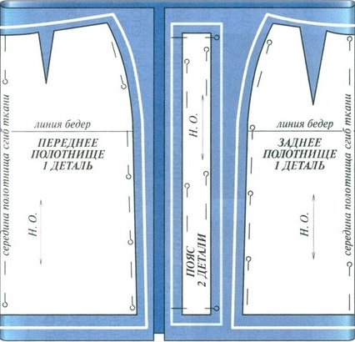
Раскладка выкройки прямой юбки на ткани шириной 140см без шва на заднем полотнище

Slide 14
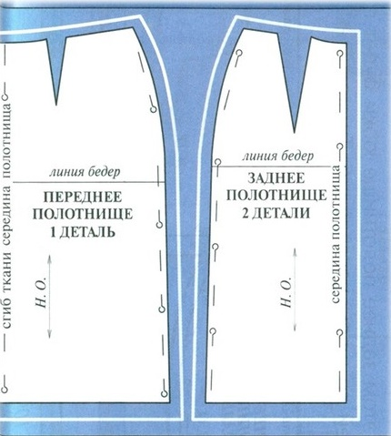
Раскладка выкройки прямой юбки на ткани шириной 140см со швом на заднем полотнище

Slide 15
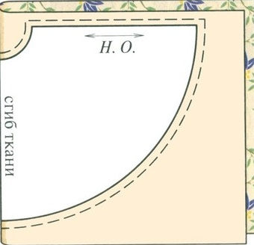
1. Раскладка выкройки одношовной конической юбки на ткани, разложенной всгиб.

Slide 16
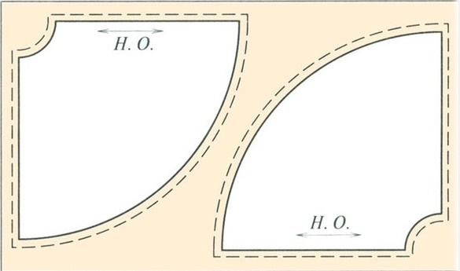
2. Раскладка выкройки одношовной конической юбки на ткани, разложенной в разворот ткани.

Slide 17
Практическая работа
«Раскладка выкроек деталей юбки на ткани и раскрой изделия»
Алгоритм раскроя изделия
1. Выбрать рациональную раскладку выкроек на ткани.
2. Разложить выкройки на ткани: сначала крупные, затем мелкие.
3.Приколоть булавками выкройки к ткани, остриём в одном направлении.
4. Обвести мелом (карандашом) контуры выкроек деталей кроя изделия.
5. Отметить мелом (карандашом) припуски на швы.
6. Выкраивать по нанесённым меловым линиям припусков на швы.
7. Сколоть булавками готовые детали кроя, сложить в рабочую коробку.
8. Остатки ткани сложить отдельно.

